Slide 1

ТЕМА: Современные угрозы подросткам - диверсии, экстремизм, терроризм и задачи их предупреждения.

Slide 2

диверсия, экстремизм и терроризМ
ЗАПОМНИ!
Ст. 280 УК РФ (Публичные призывы): Призывы к экстремизму через интернет, соцсети или лично. Наказание — штраф или лишение свободы до 5 лет.
СТ. 281 УК РФ («Диверсия»): предусматривает уголовную ответственность от 10 лет до пожизненного лишения свободы) за разрушение , повреждение объектов инфраструктуры.
Ст. 282 УК РФ (Возбуждение ненависти): Разжигание вражды по национальному, религиозному или иному признаку (включая посты, комментарии, «лайки» и репосты). Наказывается после административной ответственности за аналогичное деяние.
СТ. 205 УК РФ (Террористический акт): Совершение взрыва, поджога или иных действий, устрашающих население и создающих опасность. Наказывается лишением свободы.
Ст. 207 УК РФ ( «Заведомо ложное сообщение об акте терроризма») предусматривает уголовную ответственность за ложные сообщения о готовящихся взрывах, поджогах или иных действия, создающих опасность гибели людей. Наказывается лишение свободы на срок от 3 до 10 лет в зависимости от тяжести последствий.

Slide 3
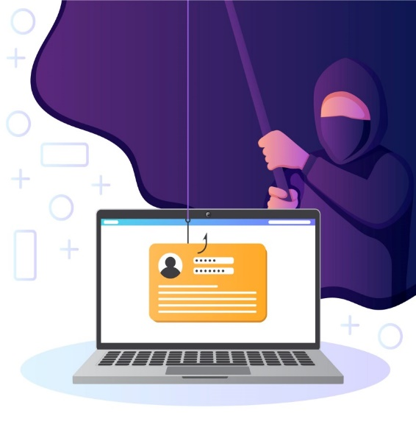

пути вовлечения несовершеннолетних
Современные подростки активно используют интернет для общения, развлечений и саморазвития. Однако вместе с возможностями виртуального пространства приходят и угрозы, среди которых особое внимание заслуживает проблема вербовки несовершеннолетних в деструктивные сообщества и организации.
Telegram как канал вербовки
VK — площадка влияния
Методы скрытой передачи данных
Telegram широко используется для скрытой коммуникации и передачи запрещённых материалов в закрытых группах
В популярных соцсетях подростки сталкиваются с распространением радикальных идеологий через посты и видео, что влияет на формирование экстремистских взглядов.
Использование зашифрованных сообщений и закрытых чатов позволяет группам обходить цензуру и привлекать молодых пользователей к противоправной деятельности.

Slide 4
Процесс вовлечения обычно построен постепенно:
*Сначала предлагают выполнить безобидные действия: сделать фото объекта, отправить геолокацию.
*Затем задания резко ужесточаются — требуют поджогов критической инфраструктуры.
* Для давления вербовщики используют финансовые соблазны, идеологические лозунги или прямой шантаж.
ПОМНИ- «ЛЕГКОГО ЗАРОБОТКА НЕ СУЩЕСТВУЕТ»!
ЗАПОМНИ!
ГЛАВНОЕ!
Мошенники используют доверие ПОДРОСТКОВ и их желание БЫСТРО ЗАРАБОТАТЬ, предлагая «ПРОСТУЮ ПОДРАБОТКУ», которая на деле оказывается диверсией или терроризмом. Вместо ОБЕЩАННЫХ ДЕНЕГ исполнители (ПОДРОСТКИ) получают уголовное дело и судимость.

Slide 5


ЭТАПЫ Преступных СХЕМ:
БУДЬ БДИТЕЛЕН!
ЭТАП №1
ПОДГОТОВКА И ВЫБОР ЦЕЛИ
Злоумышленники сознательно выбирают онлайн-платформы, где чаще всего обитают подростки Выдавая себя за сверстника, друга, сотрудника силовых структур для того чтобы ЗАВОЕВАТЬ ДОВЕРИЕ!!!! А также для получения фото и видео для последующего шантажа.
НЕ ВЕДИСЬ НА УЛОВКУ!

Slide 6
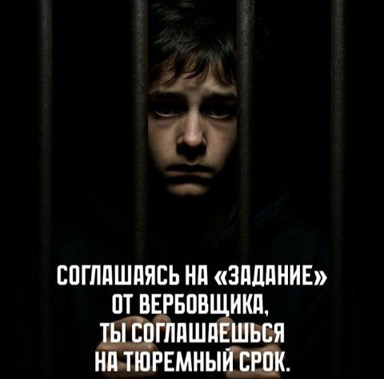
Завладев личной информацией злоумышленники под предлогом «уголовного дела» , «операции», «ареста», начинают шантажировать жертву представляясь псевдосотрудниками , при этом обещают «лёгкий заработок». Основная цель- полное подчинение и эмоциональная зависимость. Жертве запрещают контактировать с семьей.
ЭТАП № 2
ДАВЛЕНИЕ,ПОРУЧЕНИЕ, «Задание»
ПОМНИ!!!
Когда жертва в «ловушке» выдается поручение, которое кажется простым в исполнении, не требующим специальных познаний и особой подготовки: отыскать сообщников, распределить роли, выбрать объект для поджога, продумать план проникновения на объект. По указке вербовщиков жертва покупает в хозяйственном магазине компоненты для горючей смеси, а само преступление уже не занимает много времени — счет идет на минуты.

Slide 7
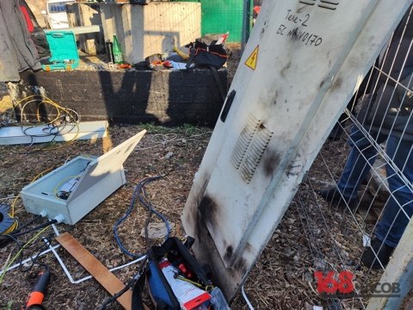
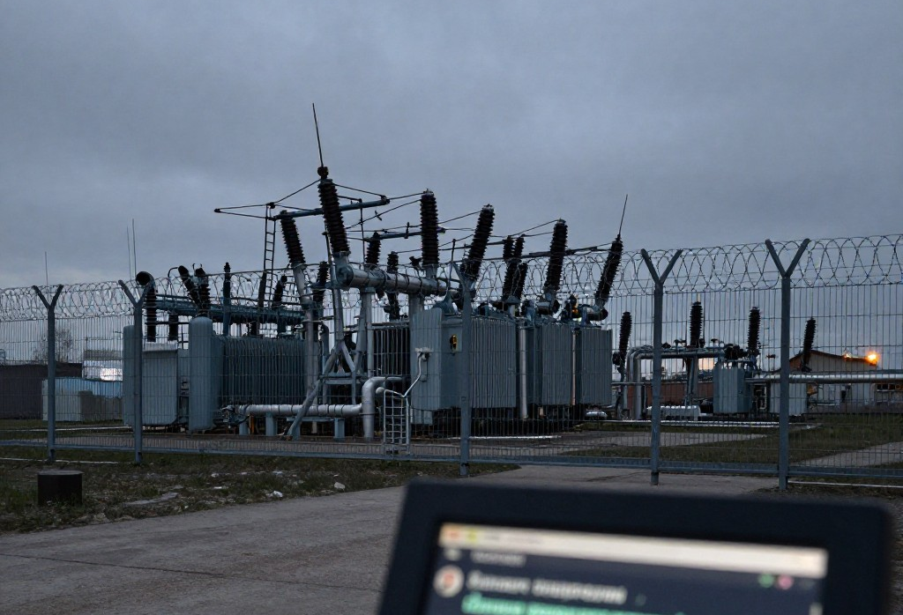
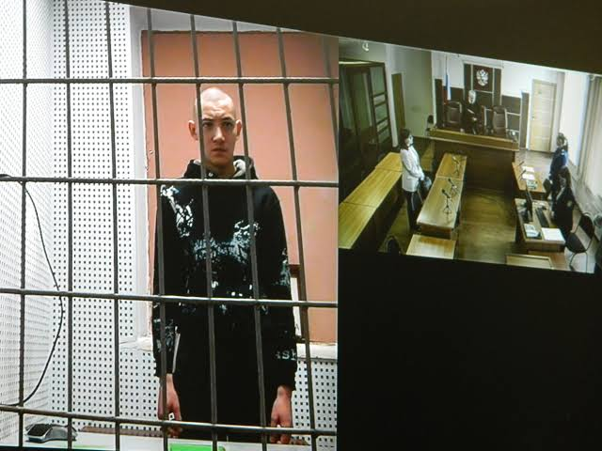
ЭТАП № 3
«ИСПОЛНЕНИЕ»
При непрерывном давлении в режиме реального времени (через видеозвонок или голосовую связь)
Злоумышленник убеждает жертву к действиям через ряд фиктивных предлогов:
-секретной операции;
-помощи следствию;
-освобождения от уголовной ответственности якобы возбужденному по «пособничеству ВСУ»;
-за денежное вознаграждение и т.д.

Slide 8

ЭТАП № 4
ЗАВЕРШЕНИЕ
После выполнения «ЗАДАНИЯ» под четким руководством преступников поджогов объектов государственной власти, операторов связи, транспортной инфраструктуры, имущества граждан, после отправки «ОТЧЕТА» снятого на камеру, злоумышленники моментально исчезают, удаляя переписку, при этом денежное вознаграждение за «проделанную работу» подросток не получает.
ПОМНИ!!!!
НЕСОВЕРШЕННОЛЕТНИЙ ОСТАЕТСЯ ОДИН СО СВОЕЙ ПРОБЛЕМОЙ И СЕРЬЕЗНЫМИ ПОСЛЕДСТВИЯМИ!

Slide 9
ПОМНИ!
сотрудники силовых структур никогда не просят помощи в поимке преступников у несовершеннолетних;
не используют мессенджеры для связи;
О случившимся немедленно сообщи родителям и сотрудникам полиции
ПРИ ПОДОЗРИТЕЛЬНЫХ КОНТАКТАХ СРАЗУ ПРЕРЫВАЙ РАЗГОВОР! БЛОКИРУЙ НЕИЗВЕСТНЫХ ТЕБЕ ПОЛЬЗОВАТЕЛЕЙ!

Slide 10

Экстремизм среди молодежи — базовые проявления
Вербовка подростков через социальные сети с целью вовлечения в экстремистские группы становится всё более распространенной практикой.
Участие несовершеннолетних в запрещённых организациях включает распространение экстремистских материалов и участие в конфликтных акциях на улицах.
Распространение радикальной идеологии происходит через мессенджеры и форумы, часто маскирующиеся под образовательные или общественные проекты.
Статистика показывает рост цифрового экстремизма среди молодежи, что требует усиления мер контроля и профилактики в образовательных учреждениях.
4

Slide 11


Терроризм: опасности и признаки вовлечения
Характеристика терроризма
Терроризм включает применение насилия, запугивание и захват заложников для достижения политических или идеологических целей. Эти преступления имеют тяжёлые последствия для общества.
Механизмы вовлечения подростков
Подростков привлекают обещаниями поддержки, манипуляциями и идеологической обработкой через соцсети, что повышает риск их вовлечения в террористическую деятельность.
5

Slide 12



Основные меры индивидуальной безопасности для подростков
Не переходить по подозрительным ссылкам и не открывать сообщения от незнакомцев — это снижает риск заражения вредоносными программами и контактов с радикальными группами.
Избегать личного общения с незнакомыми людьми в интернете и не вступать в сомнительные онлайн-сообщества, где могут вовлекать в экстремистские идеологии.
При возникновении сомнений обращаться за советом к родителям, педагогам или полицейским, чтобы получить квалифицированную помощь или проверить информацию.
15

Slide 13
Спасибо за внимание!

